Slide 1
자율주행
팀명 : 발롱도르
팀장 : 조현욱
팀원 : 노재희
문정환
김경민

Slide 2
>>
Table of contents
1
목표 및 R & R
2
회로도 및 Flow Chart
3
준비물
4
코드
5
문제점 및 해결방안
6
RC CAR 시현

Slide 3
1
목표 및 R & R

Slide 4
>>
목표
[
Raspberry Pi_4 와 Python를
이용하여 를 통해
자동차가 초음파로 주변 환경을
감지하고 트랙을 따라
이동할 수 있도록 하는 것
]

Slide 5
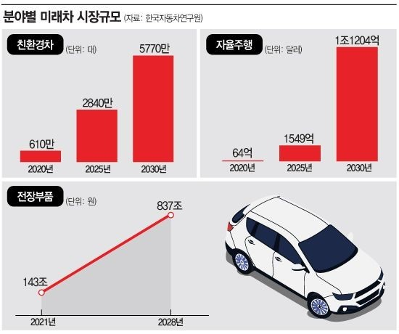
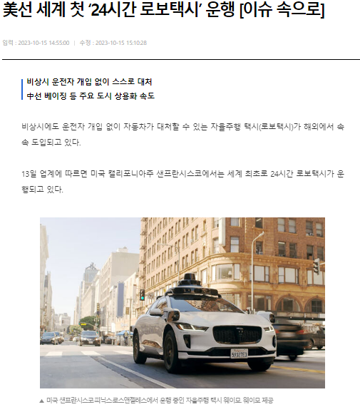
>>
자율주행 현주소
Part 1

Slide 6
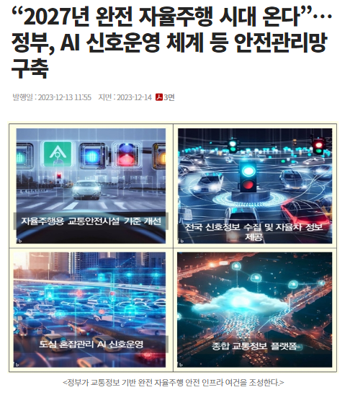
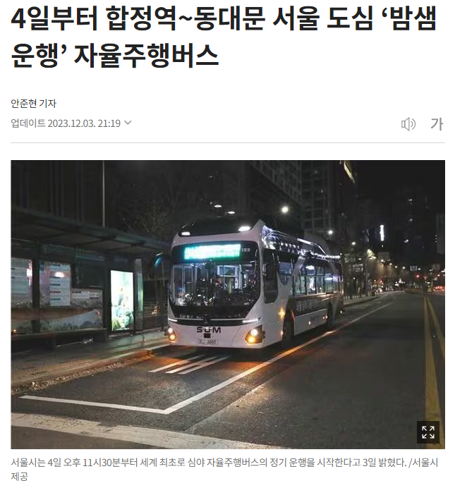
>>
자율주행 현주소
Part 1

Slide 7
>>
R & R
Part 1
조현욱
문정환
노재희
김경민
전체총괄
Motor제어(PWM)
초음파 거리측정
속도 및 방향제어
반응속도 개선
코드 분리 및 병합
블루투스연결
TEST코드 및 로깅
반응속도 개선
Motor제어(PWM)
초음파 거리측정
속도 및 방향제어
Motor제어(PWM)
초음파 거리측정
하드웨어 조립
PPT

Slide 8
2
회로도 및 Flow Chart

Slide 9
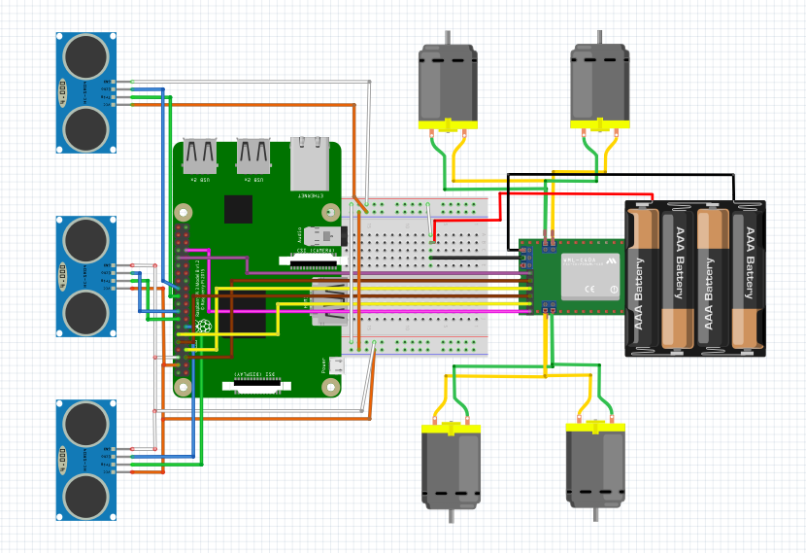
>>
회로도
Part 2

Slide 10
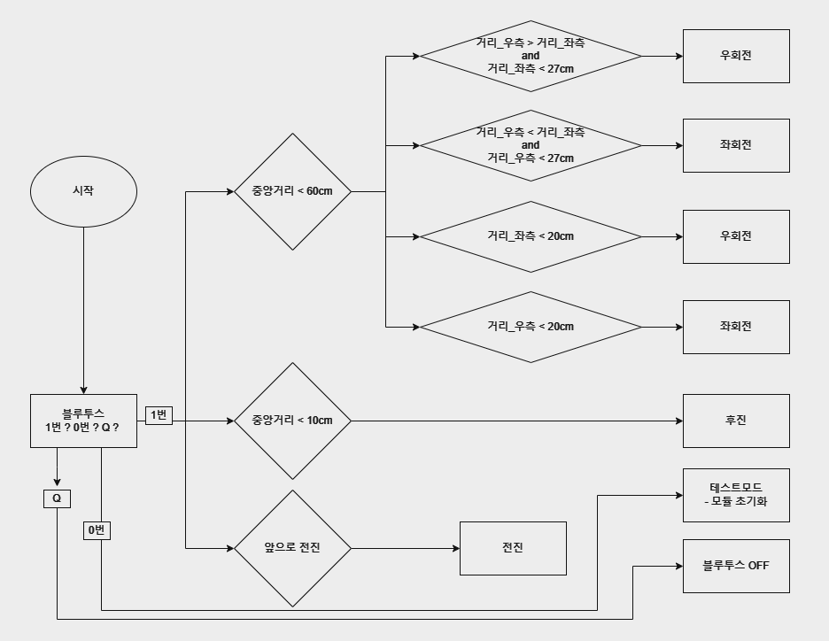
>>
Flow Chart
Part 2

Slide 11
3
준비물 및 RC CAR

Slide 12
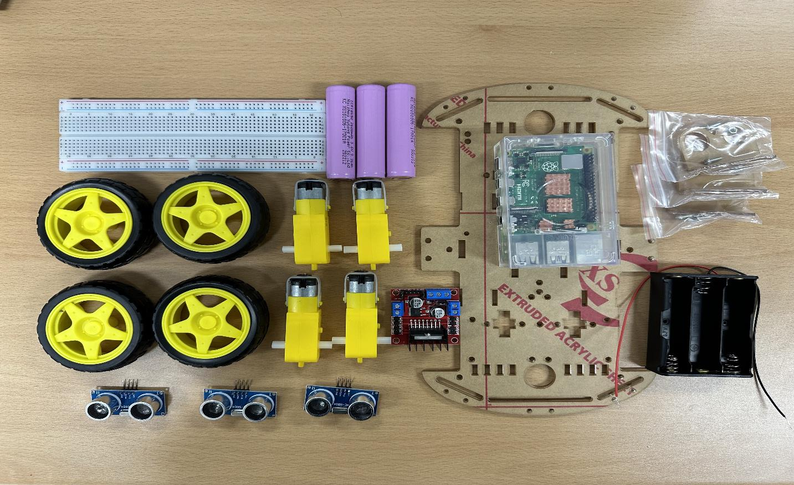
>>
준비물
Part 3

Slide 13
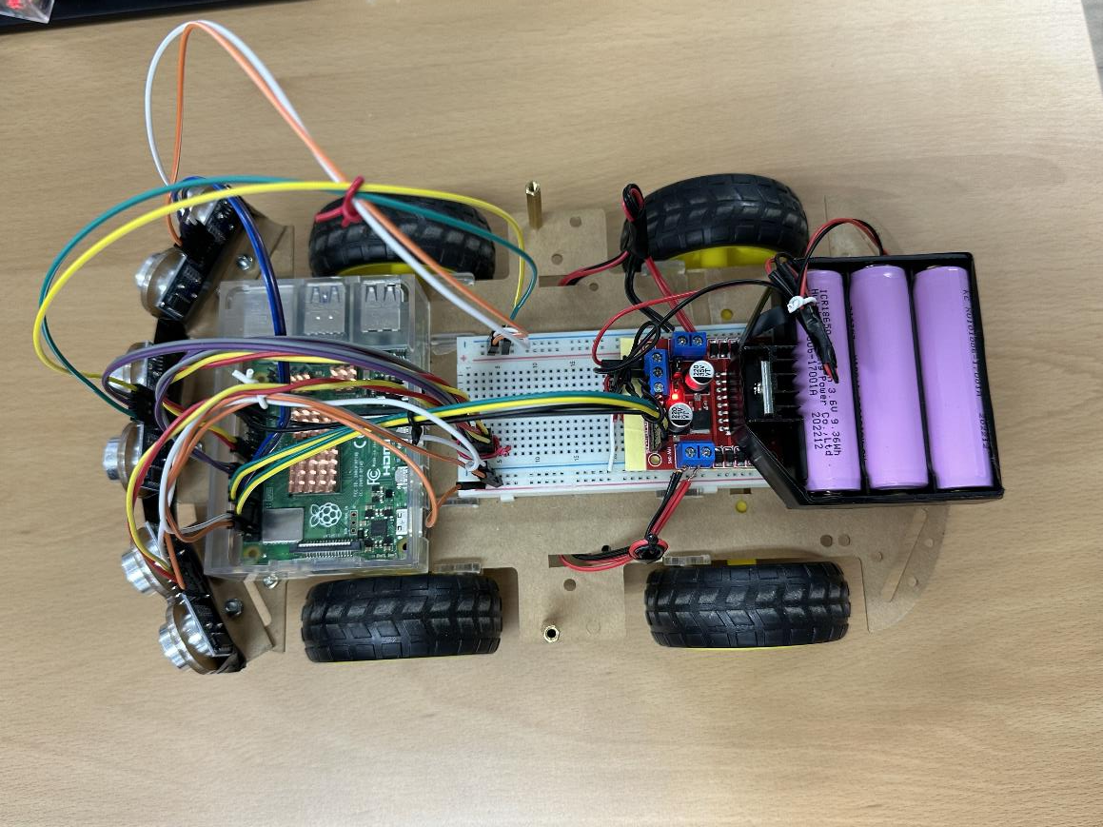
>>
RC CAR
Part 3

Slide 14
4
코드분석

Slide 15
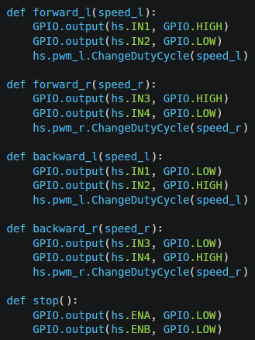
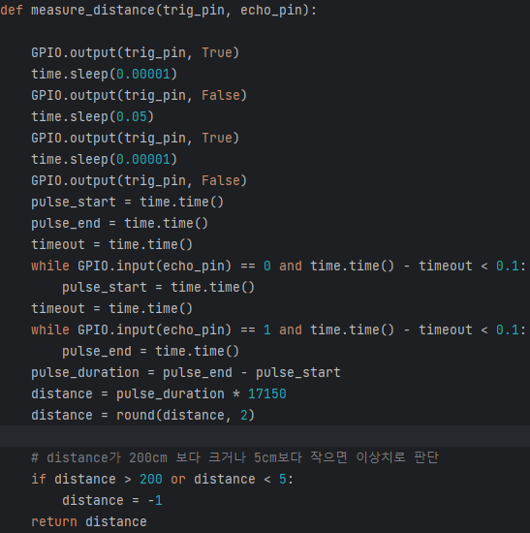
>>
코드분석(모터제어 및 거리측정)
Part 4
이상치 설정

Slide 16
>>
코드분석(블루투스)
Part 4
라이브러리 설치
호환성 모드 & 프로파일 추가
sudo apt-get install python3-bluez
블루투스에 필요한 라이브러리를 설치
sudo vi /etc/systemd/system/dbus-org.bluez.service
위 파일에서
ExecStart=/usr/lib/Bluetooth/bluetoothd
이 부분의 끝에 –C를 추가하여 호환성 모드로 실행시킴
ExecStart=/usr/lib/bluetooth/bluetoothd -C
그 밑에 한 줄을 추가
ExecStartPost=/usr/bin/sdptool add SP
이렇게 하면 SDP서버에
시리얼 포트 프로파일을 추가할 수 있음
블루투스 제어창
터미널에 bluetoothctl을 쳐서
블루투스 제어창을 띄운 뒤
discoverable on, pairable on 명령어를 통해
블루투스 연결이 가능한 상태로 전환
기기 등록
휴대폰으로 블루투스 활성화 기기 중
발롱도르의 라즈베리파이를 찾아서 등록

Slide 17
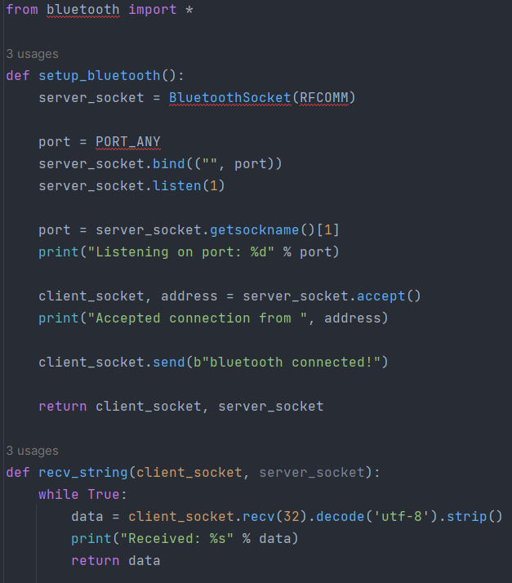
>>
코드분석(블루투스)
Part 4
블루투스 코드
setup_Bluetooth()
블루투스 소켓 생성
소켓 바인딩 & 리스닝
생성한 소켓을 임의의 포트에 바인딩하고
연결 요청을 받을 수 있게 만듬
연결 요청을 받으면
클라이언트 소켓, 서버 소켓을 반환
recv_string()
클라이언트 소켓으로부터 32비트 데이터를 받아서
UTF-8로 디코딩한 뒤 /r/n 등의 문자를 없애기 위해
.strip()을 적용
문자열만 data로 반환함

Slide 18
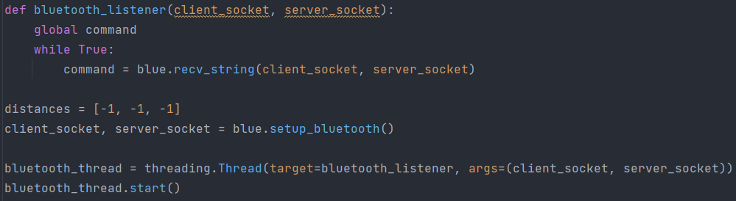
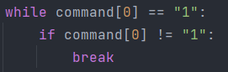
>>
코드분석(블루투스)
Part 4
상시수신
실제 사용 예시
스레딩을 사용하여 언제든지 통신 데이터를 받을 수 있게 함

Slide 19
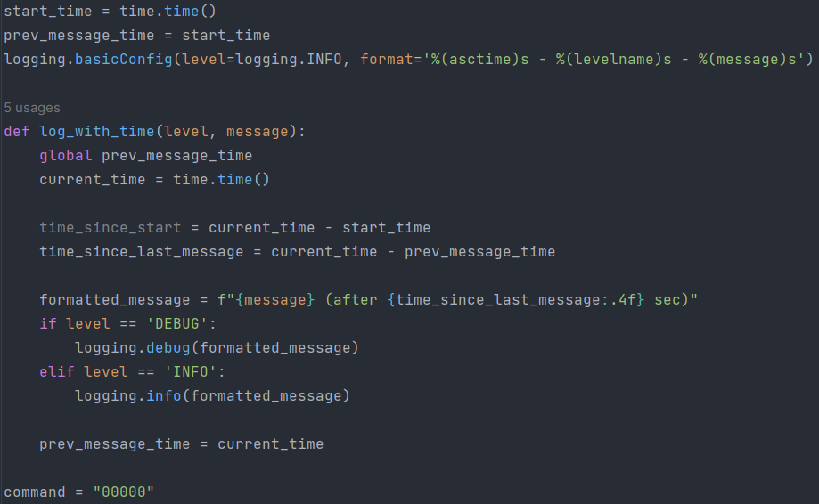
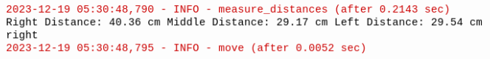
>>
코드분석(블루투스)
Part 3
로깅
병목구간을 찾아내기 위한 로깅함수
이전 로깅으로부터 얼마나 지났는지를 체크하여
매 실행마다 몇 초가 소요됐는지를 알아낸다
실제 사용 예시
거리 측정에 0.2143초
이동에 0.0052초가 걸렸음을 알 수 있다.
이를 통해 프로세스 속도를 빠르게 했다.

Slide 20
5
문제점 및 해결방안

Slide 21
>>
문제점 및 해결방안
Part 5
프로토타입을 만들어서 실험
반응속도 개선 필요
-> 코드개선, 차체경량화
3. 테스트 비효율성 개선
-> 코드 분리 및 블루투스 사용
4. 병목을 일으키는 부분 발견 및 제거
문제 : 이상치가 있으면 다시 거리를
측정하는 부분
if dist_r == -1 or dist_m == -1 or
dist_l == -1:` continue
5. Threading Python의 GIL때문에 속도 증진에
의미가 없고 방해된다는 사실을 깨달음
-> 멀티프로세싱으로 전환 시도
6. 이상치때문에 계속 이상이 생겨서
여러가지 방법을 시도
7. 배터리 무게에 따른 차량 무게중심 개선
8. 테스트 비효율성 개선
-> 코드 분리 및 블루투스 사용

Slide 22
>>
문제점 및 해결방안
Part 5
해결방안 :
def backward_l(speed_l):
GPIO.output(IN1, GPIO.LOW)
GPIO.output(IN2, GPIO.HIGH)
pwm_l.ChangeDutyCycle(speed_l)
def backward_r(speed_r):
GPIO.output(IN3, GPIO.LOW)
GPIO.output(IN4, GPIO.HIGH)
pwm_r.ChangeDutyCycle(speed_r)
PWM을 30% 미만으로 설정할 시 모터가 잘 작동하지 않는 것을 고려하여
후진 하는 코드에 PWM을 1퍼 적용하여 반응 속도를 개선
개선점 :
def stop():
GPIO.output(ENA, GPIO.LOW)
GPIO.output(ENB, GPIO.LOW)
처음에는 이 코드를 이용해서 stop해야 할 때 stop했지만 이 코드를 이용하면 모터가 꺼졌다 다시 켜지는 시간이 있어 정지할 때 까지 2~3초가 걸림.

Slide 23
>>
문제점 및 해결방안
Part 5
개선점 :
def stop():
GPIO.output(ENA, GPIO.LOW)
GPIO.output(ENB, GPIO.LOW)
처음에는 이 코드를 이용해서 stop해야 할 때 stop했지만 이 코드를 이용하면 모터가 꺼졌다 다시 켜지는 시간이 있어 정지할 때 까지 2~3초가 걸림.
if dist_m < 10:
mc.backward_l(1)
mc.backward_r(1)
time.sleep(0.1)
mc.forward_r(STRAIT_SPEED)
mc.forward_l(STRAIT_SPEED)
이런 식으로 0.1초간 정지한 후 다음 동작을 하도록 개선

Slide 24
6
RC CAR 시현

Slide 25
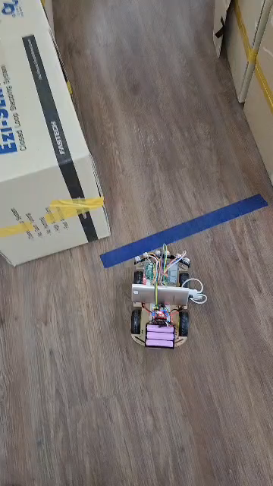
>>
RC CAR 시현
Part 6

Slide 26
Q&A

Slide 27
감사합니다

